Slide 1
Платформа Uber Cadence. Концепция workflow и activity.
Озерова Татьяна, 211

Slide 2

Что такое Cadence?
Cadence – это платформа программирования, которая поддерживает состояние рабочего процесса, скрывая при этом большинство сложностей реализации. Она использует внутренние очереди (или списки задач), которые используются для обмена информацией с внешними клиентами.
Платформа Cadence состоит из клиентских библиотек и управляемого сервиса. Библиотеки позволяют разработчикам создавать код на знакомых для него языках программирования. Сервис не имеет состояния и зависит от базы данных, в качестве которой сегодня используются Cassandra или MySQL.

Slide 3
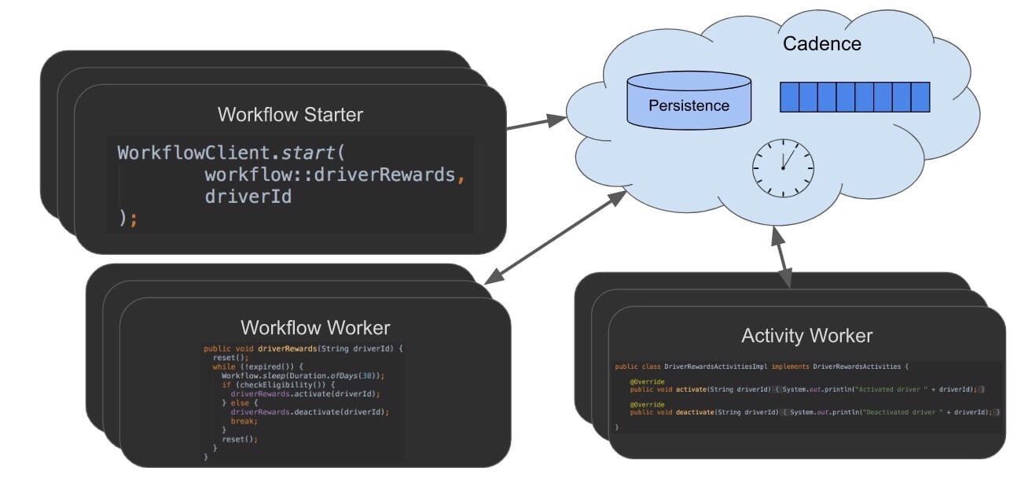
Архитектура Cadence
Обычное приложение Cadence состоит из таких частей как Cadence service, Workflow Worker, Activity Worker и External Client.
Cadence Service поддерживает состояние рабочего процесса и связанного с ним таймера. Он содержит внутренние очереди (списки задач), которые реализуют обмен информацией с внешними пользователями.
Workflow Worker осуществляет выполнение кода workflow. Он получает задачу, которая состоит из нескольких заданий. Процесс обрабатывает их при помощи Cadence Service и возвращает полученное решение.
Activity – это небольшие куски кода, которые выполняют некоторые специфические действия, такие как изменение базы данных, скачивание файла и т.д. Именно с помощью activity осуществляется взаимодействие с внешним миром. Activity выполняются посредством Activity Worker, который получает задания от Cadence Service, запускает их на выполнение и сообщает о статусе завершения работы.

Slide 4
Что такое workflow?
Workflow - это реализация координации заданий. Платформа Cadence позволяет написать workflow в виде процедурного кода, реализованного на одном из языков программирования. Workflow представляет из себя функцию, которая выполняет activity (действия) в некотором определенном порядке.
Первый параметр, который передается в workflow – context. Он является обязательным для всех функций workflow и используется клиентской библиотекой Cadence для передачи данных о выполнении текущего процесса.
Остальные параметры используются для передачи пользовательских данных в workflow при запуске. Workflow может иметь один или несколько таких параметров.

Slide 5
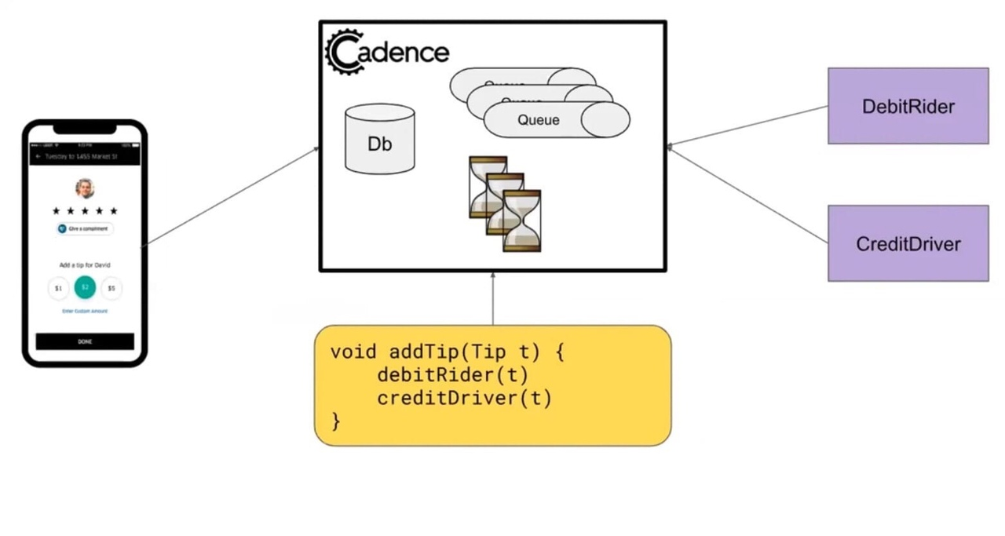
Система Cadence
Система Cadence может быть основой для бизнес проекта, при этом она позволяет разработчику писать код, реализующий бизнес идею, потому что об остальном позаботиться сама система. Например, Cadence можно использовать в приложении для организации путешествия. В качестве activity можно рассматривать следующие функции: заказ билетов, бронирование свободного номера в гостинице, выбор машины для путешествия, оплата заказа и тд.
Для организации последовательности выполнения этих действий используется workflow, который может так же проверять статус выполнения действий и отменять все предыдущие решения при невыполнении текущего действия.

Slide 6
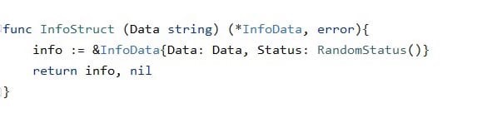
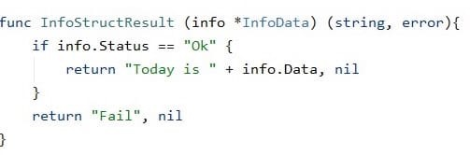
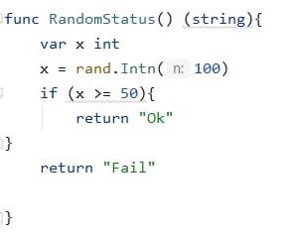
Работа над проектом. Activity
Весь написанный код состоит из 2 Activity и Workflow.
Результатом работы Activity InfoStruct является заполненная структура с полями Data и Status, последнее из которых заполняется случайным образом, используя для этого функцию RandomStatus.
Activity InfoStrustResult в зависимости от значения поля Status возвращает соответствующий результат: если Status = «Ok», то возвращается следующая строка «Today is» и значение поля Data, если Status = «Fail», то возвращается значение поля Status.

Slide 7
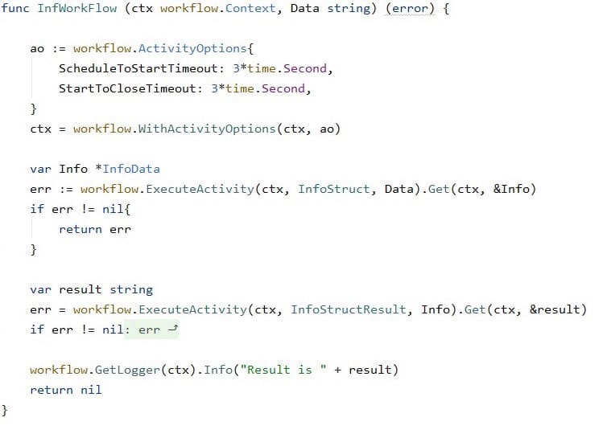
Работа над проектом. Workflow
InfWorkflow запускает на выполнение Activity InfoStruct и Activity InfoStrustResult в нужном порядке и возвращает результат работы в переменной result вместе со строкой «Result is» .

Slide 8
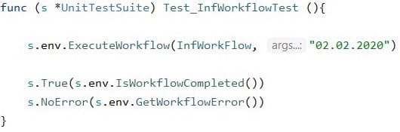
Работа над проектом. Тесты. Workflow
Данный тест проверяет корректность работы workflow. Вызов s.env.ExecuteWorkflow(…) запускает на выполнение workflow, c прописанными внутри activity. Первый параметр – имя workflow, следующие параметры содержат пользовательские данные, необходимые для запуска. После выполнения workflow, возвращается статус завершения посредством вызова s.env.IsWorflowCompleted. Возвращаемое значение вызова s.env.GetWorkflowError проверяет выполнение workflow на наличие ошибок.

Slide 9
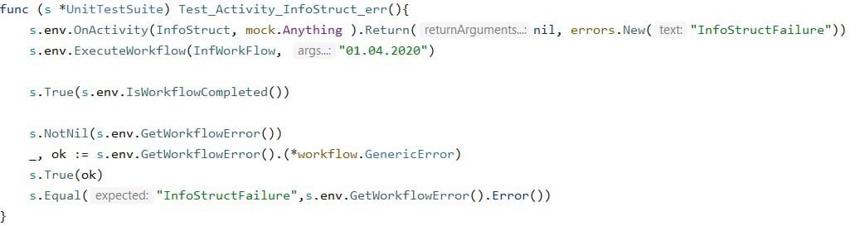
Работа над проектом. Тесты. Activity
Тест проверяет выполнение workflow, в случае, если activity Infostruct выдает ошибку. Для этого реальное activity заменяется тестовым, которое при вызове должно вернуть ошибку. Запускается выполнение workflow с помощью вызова s.env.ExecuteWorkflow, затем, если работа workflow корректна, то он завершается и возвращает ожидаемую ошибку. Аналогичный тест был написан для activity InfoStructResult.

Slide 10
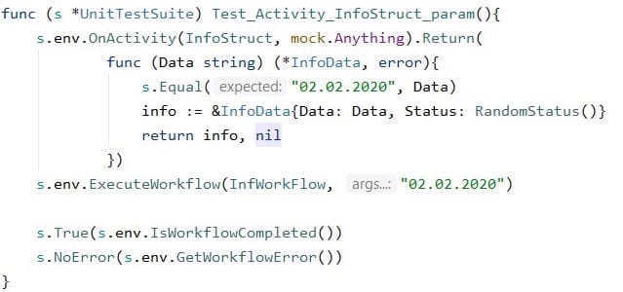
Работа над проектом. Тесты. Activity
Данный тест проверяет корректность входных параметров в activity InfoStruct, то есть сопоставляется параметр, который был передан workflow и тот, который был получен в activity. Заменяется тело исходного activity на альтернативный код с проверкой полученных параметров. Всякий раз при вызова этого activity, будет выполняться новый кусок кода.

Slide 11
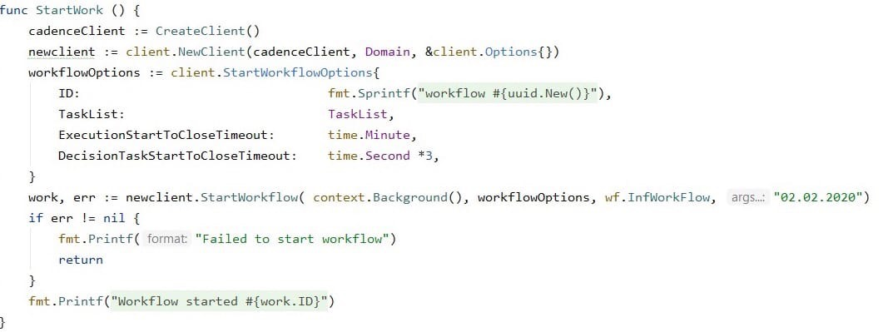
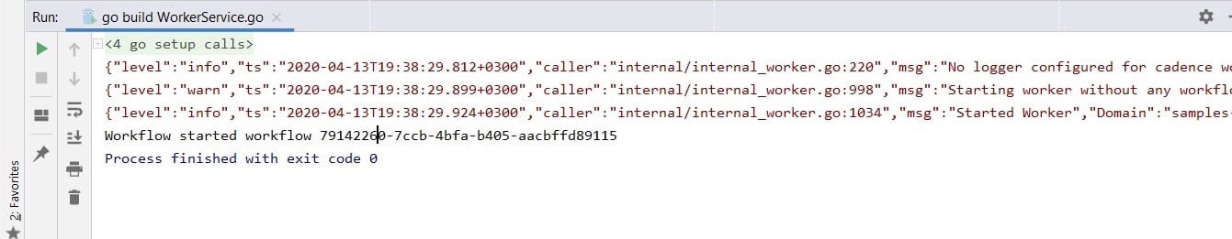
Работа над проектом. Worker Service
Worker Service – это сервис, который осуществляет выполнение workflow и activity. Worker считывает из сервис Cadence задачи, запускает их и возвращает результат выполнения обратно в Cadence.
При выполнении проекта была написана функция создания Cadence Client, функция StartWorker, которая запускает работу Worker Service, функция StartWork, которая использует Cadence client для запуска workflow.

Slide 12
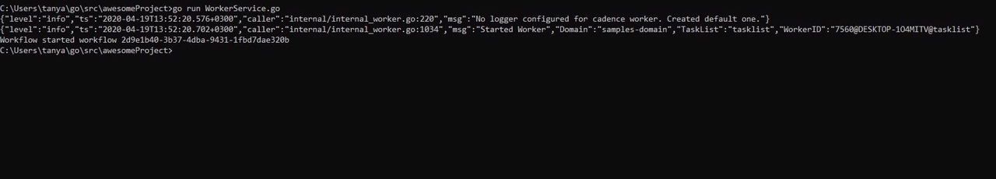
Запуск через командную строку
Был скачан язык Go со стандартными библиотеками.
Из командной строки была выполнена команда go get go.uber.org/cadence, при запуске которой происходит следующее:
Go скачивает исходники пакетов.
Исполняется команда go install, которая компилирует все пакеты.
Был скачан Docker Desktop и cadence image с Docker Hub. С помощью команды docker-compose up был запущен контейнер, содержащий Cadence server и необходимые приложения для работы с сервером.
Через команды go run WorkerService.go и go test WorkData_test.go была проверена работы программ проекта.

Slide 13
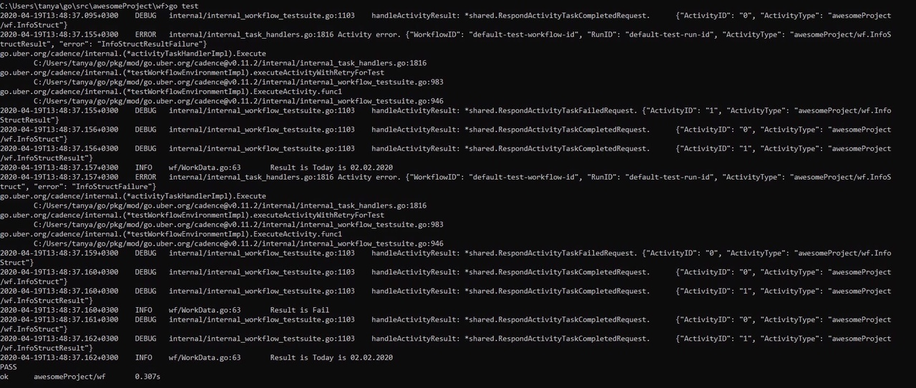
Запуск через командную строку
Запуск WorkData_test.go

